Slide 1

МУНИЦИПАЛЬНОЕ ОБРАЗОВАНИЕ «КАРГАСОКСКИЙ РАЙОН»
ТОМСКАЯ ОБЛАСТЬ
АДМИНИСТРАЦИЯ КАРГАСОКСКОГО РАЙОНА
Отчет
Главы Каргасокского района
о деятельности органов местного самоуправления муниципального образования
«Каргасокский район» в 2012-2016 годах
Каргасок - 2017

Slide 2


ИТОГИ СОЦИАЛЬНО-ЭКОНОМИЧЕСКОГО РАЗВИТИЯ 2012-2016 гг.
Численность населения, чел.
Уровень регистрируемой безработицы, %
- 5,5 %
4,8
4,5
2012 год
2016 год
2012 год
2016 год
Среднемесячная заработная плата,
тыс. руб.
в т.ч. в бюджетном
секторе
(образование, культура,
здравоохранение):
2012 год – 17,8 тыс. руб.;
2016 год – 31,4 тыс. руб.
Рост
заработной платы в бюджетном секторе
за 2012-2016 гг.
на 76 %
50,9
37,6
2016 год
2012 год
Рост
заработной платы по кругу крупных и средних предприятий за 2012-2016 гг. на 35 %
Снижение среднесписочной численности
работников за 2012-2016 гг. на 4,3%
2

Slide 3
ИНВЕСТИЦИИ 2012-2016 гг.
ИНВЕСТИЦИИ | 2016 год | Снижение к 2012 году
 |  | в абсолютных величинах | в %
Объем, млрд. руб. | 14,8 | - 1,9 | - 11,3
СТРУКТУРА ИНВЕСТИЦИЙ ПО ОТРАСЛЯМ, %
 | Добыча полез-ных ископа-емых | Обрабатывающие производ-ства | Производство и распределение электроэнергии, газа и воды | Строи-тельство | Транспорт и связь | Обра-зова ние | Здраво-охранение и предостав-ление социальных услуг | Прочие
2012 год | 89,3 | 0,3 | 0,3 | 0,3 | 7,7 | 0,3 | 0,1 | 1,8
2016 год | 96,5 | 0,6 | 0,4 | 2,1 | 0,0317 | 0,2 | 0,1 | 0,1
3

Slide 4
ИТОГИ СОЦИАЛЬНО-ЭКОНОМИЧЕСКОГО РАЗВИТИЯ 2012-2016 гг.
Объём отгруженных товаров, работ, услуг собственного производства, млн.руб | 2012 год | 2016 год | Прирост/снижение к 2012 году
 |  |  | в абсолютных величинах | в %
Всего по разделам C.D.E | 98 603 | 96 930 | - 1 673 | 98,3
Раздел C. Добыча полезных ископаемых | 81 942 | 75 629 | - 6 313 | 92,3
Раздел D. Обрабатывающие производства | 15 299 | 19 370 | 4 071 | 126,6
Раздел E. Производство и распределение электроэнергии, газа и воды | 1 362 | 1 931 | 569 | 141,8
Производство основных видов промышленной продукции | 2012 год | 2016 год | Прирост/снижение к 2012 году
 |  |  | в абсолютных величинах | в %
Нефть добытая, включая газовый конденсат, тыс. тонн | 6 409,6 | 6 249,3 | -160 | 97,5
Газ природный и попутный, млн. м³ | 2 788,8 | 2 797,7 | 9 | 100,3
Производство, передача и распределение тепловая энергия, тыс. Гкал | 228,6 | 274,9 | 46 | 120,3
Вылов рыбы, тонн | 488,1 | 1 316,2 | 828 | 269,7
Лесозоготовка, тыс.м3 | 145,9 | 263,3 | 117 | 180,5
Лесопереработка, тыс. м3 | 13,4 | 2,4 | -11 | 18,1
4

Slide 5

СТРУКТУРА ПРОИЗВОДСТВА И СТРУКТУРА ЗАНЯТОСТИ НАСЕЛЕНИЯ ПО ОСНОВНЫМ ВИДАМ ЭКОНОМИЧЕСКОЙ ДЕЯТЕЛЬНОСТИ за 2016 год
Структура производства.
Общее кол-во - 728 ед.
Численность занятых.
Общая численность – 12 933 чел.
Добыча полезных ископаемых
Опт. и розн. торговля; ремонт авто. средств, мотоциклов, быт. изд. и предметов личного пользования
Транспорт и связь
Операции с недвижимом имуществом, аренда и пред. Услуг
Обрабатывающие производства
Гос. управ. и обес. воен. безопасности; соц. страхование
Образование
Строительство
Производство и распределение электроэнергии, газа и воды
Здрав. и предоставление соц. услуг
Др. виды деятельности (пред. прочих ком., соц. и персон. услуг, с/х, охота и лесное хозяйство, гостиницы и рестораны, рыболовство, фин. деятельности и деят. по организ. отдыха и развлечений, культуры и спорта)
5

Slide 6
МАЛОЕ И СРЕДНЕЕ ПРЕДПРИНИМАТЕЛЬСТВО 2012-2016 гг.
 | 2012 год | 2016 год | Прирост/снижение к 2012 году
 |  |  | в абсолютных величинах | в %
Число субъектов малого и среднего предпринимательства, ед. | 719 | 555 | -164 | 77,2
Число замещенных рабочих мест в субъектах малого и среднего предпринимательства, ед. | 1 210 | 1 202 | - 8 | 99,3
Оборот товаров (работ, услуг), производимых субъектами малого и среднего предпринимательства, млн.руб. | 724,9 | 610,95 | -113,95 | 84,3
Реализация конкурсов предпринимательских проектов СМП «Старт» и «Первый шаг» в 2012-2016 гг.
8
7
6
5
6
Кол-во победителей, ед.
средства РБ, млн. руб.
средства ФБ, млн. руб.
6

Slide 7

КОНСОЛИДИРОВАННЫЙ БЮДЖЕТ КАРГАСОКСКОГО РАЙОНА
Динамика доходов
млн. руб.
- 42,2 %
Прочие безвозмездные поступления
Безвозмездные поступления от других бюджетов бюджетной системы РФ
Налоговые, неналоговые доходы
+ 48,8 %
- 9,6 %
2012 год | 2016 год
2012 год
2016 год
Доходы, всего
+ 18,4 %
1 122,4 | 1 328,7
Расходы, всего
1 063,3 | 1 350,2
Профицит (+), дефицит (-)
+ 59,1 | - 21,5
7

Slide 8
ЖИЛИЩНОЕ ХОЗЯЙСТВО
за 5 лет
Введено в эксплуатацию
17,8 тыс. кв.м жилья
Отремонтировано 3 многоквартирных дома
(S 1,7 тыс. кв.м )
Σ = 6,3 млн. руб.
ОБ – 1,8 млн. руб.;
РБ – 1,2 млн. руб.;
средства граждан – 3,3 млн. руб.
Ликвидировано 2,5 тыс. кв.м ветхого и аварийного жилищного фонда (расселено 32 человека (14 семей)
Σ = 48,1 млн. руб.
(ОБ – 10,1 млн. руб., РБ – 38 млн. руб.)
8

Slide 9
ОБЕСПЕЧЕНИЕ ЖИЛЫМИ ПОМЕЩЕНИЯМИ ДЕТЕЙ-СИРОТ И ДЕТЕЙ, ОСТАВЩИХСЯ БЕЗ ПОПЕЧЕНИЯ РОДИТЕЛЕЙ в 2012-2016 гг.
Приобретено 78 жилых помещений
81 ребенок обеспечен жилыми помещениями
за 5 лет
Общий объем финансирования 55,6 млн. руб.,
в т.ч.:
ФБ
12,4 млн. руб.;
ОБ
35,5 млн. руб.;
ОБ по судебным решениям
7,7 млн. руб.
млн. руб.
Федеральный бюджет
Областной бюджет
ОБ по судебным решениям
за 5 лет
9

Slide 10

РЕМОНТ ЖИЛЫХ ПОМЕЩЕНИЙ ВЕТЕРАНОВ ВОВ,
ВДОВ УЧАСТНИКОВ ВОВ в 2012-2016 гг.
Σ = 12,8 млн. руб.,
в т.ч.:
ОБ - 4,8 млн. руб.;
РБ - 1,1 млн. руб.;
ООО «Томскнефть» ВНК - 6,9 млн. руб.
Оказана помощь:
11 участникам ВОВ;
19 вдовам участников ВОВ;
97 труженикам тыла
всего
127
гражданам
Ремонт кровель, обустройство теплых санузлов, ремонт окон, дверей, отопительных печей, проведение водопровода, утепление и обшивка домов, ремонт фундаментов, установка душевых кабин, ремонт тротуаров
10

Slide 11
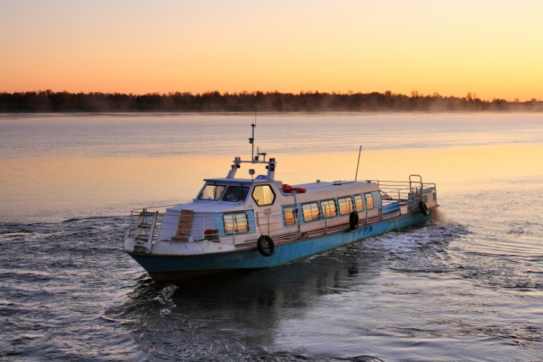
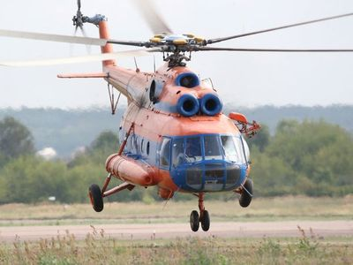
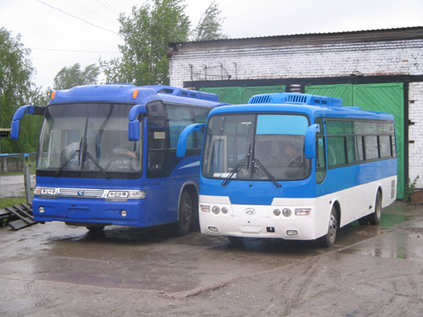
СУБСИДИРОВАНИЕ ПАССАЖИРСКИХ ПЕРЕВОЗОК ВНУТРИ КАРГАСОКСКОГО РАЙОНА
млн. руб.
Наименование перевозок | 2012 год | 2013 год | 2014 год | 2015 год | 2016 год | Всего
Воздушные | 9,6 | 13,6 | 19,3 | 19,6 | 21,1 | 83,2
Водные | 1,4 | 2,1 | 4,4 | 3,3 | 3,1 | 14,3
Автомобильным транспортом в городском и пригородном сообщении | 3,0 | 3,7 | 6,6 | 11,5 | 9,8 | 34,6
Итого | 14,0 | 19,4 | 30,3 | 34,4 | 34,0 | 132,1
11

Slide 12



АВТОМОБИЛЬНЫЕ ДОРОГИ КАРГАСОКСКОГО РАЙОНА
Общая протяженность автомобильных дорог
Каргасокского района
- 1 079,7 км.
из них:
ведомственные - 188,0 км.;
дороги общего пользования - 891,7 км.
из них
дороги с твердым покрытием (асфальт, гравий, щебень) - 116,3 км.
грунтовые дороги -163,3 км.
автозимники -610,0 км.
ледовые переправы - 2,1 км.
12

Slide 13
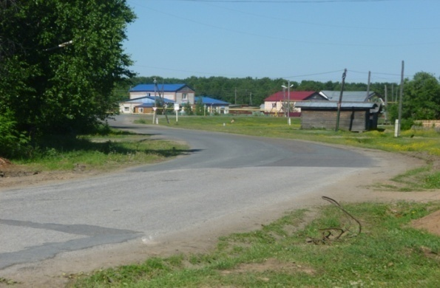
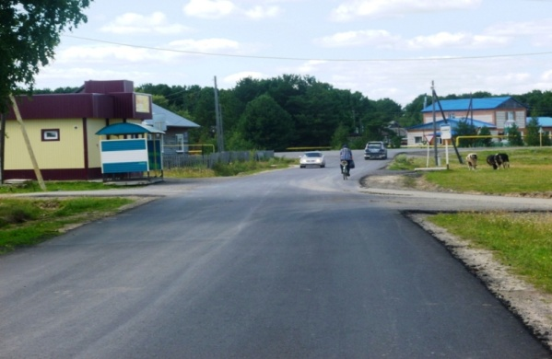
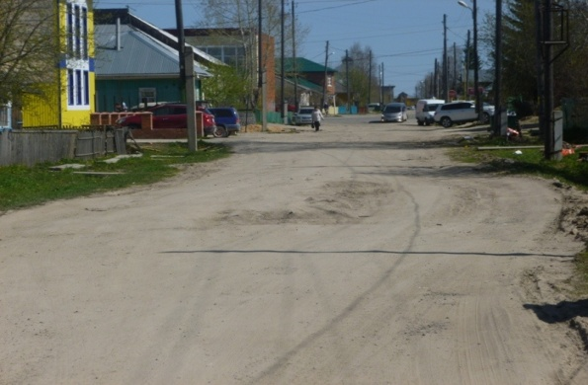
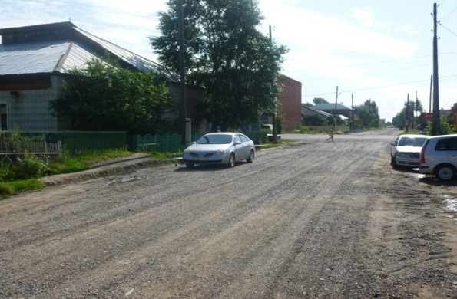
РЕМОНТ, СТРОИТЕЛЬСТВО АВТОМОБИЛЬНЫХ ДОРОГ КАРГАСОКСКОГО РАЙОНА в 2012-2016 гг.
отремонтировано 44,87 км. дорог: - с асфальтобетонным покрытием 5,815 км. - с гравийным покрытием 3,073 км. - грунтовые 35,98 км.
построено 2 028,37 км. автозимников
268,08 км. содержание уличной дорожной сети
Σ на дорожную деятельность = 289,4 млн. руб.
в т.ч.:
ОБ - 118,8 млн. руб.;
РБ – 170,5 млн. руб.
В рамках государственной программы «Развитие транспортной системы в Томской области» в 2016 году
отремонтировано 5,088 км. дорог:
- с асфальтобетонным покрытием 2,015 км.
- с гравийным покрытием 3,073 км.
Σ = 28,1 млн. руб., в т.ч.:
ОБ – 26,8 млн. руб.; РБ – 1,3 млн. руб.
До
ул. Трактовая
После
ул. Трактовая
До
ул. Учебная
После
ул. Учебная
13

Slide 14

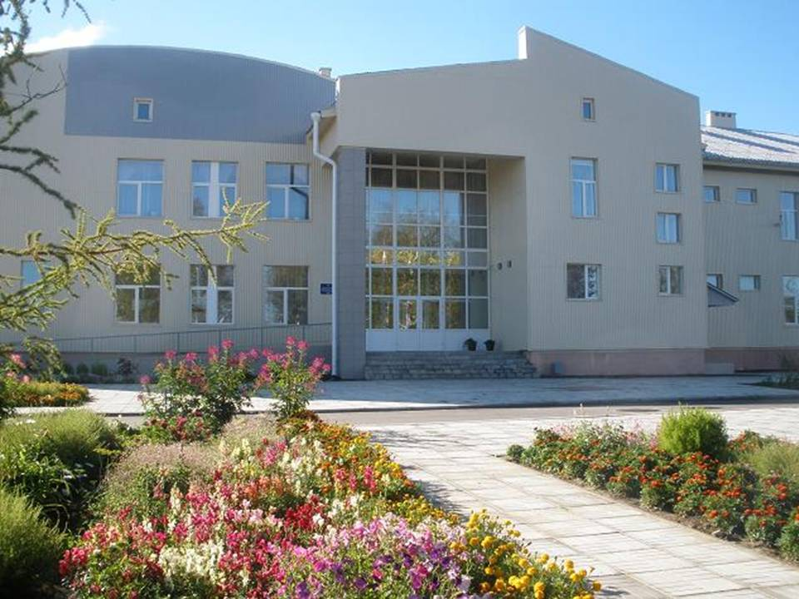
ИТОГИ СОЦИАЛЬНО-ЭКОНОМИЧЕСКОГО РАЗВИТИЯ 2012-2016 гг.
Образование
Объем инвестиций всего
329,1 млн. руб., в т.ч.:
ОБ - 87,9 млн. руб.;
РБ – 241,2 млн. руб.
Строительство 1 средней школы,
2 детских дошкольных учреждения.
Капитальный ремонт 4 детских садов.
Здравоохранение
Объем инвестиций всего
66,7 млн. руб., в т.ч.:
ОБ – 1,4 млн. руб.;
РБ –65,3 млн. руб.
Строительство и реконструкция 2-х
объектов.
Капитальный ремонт хирургического
корпуса и инфекционного отделения.
ЖКХ
Объем инвестиций всего
169,7 млн. руб., в т.ч.:
ФБ – 11,2 млн. руб.;
ОБ -18,8 млн. руб.;
РБ – 139,7 млн. руб.
Строительство водопровода в 3-х населенных пунктах района, сетей канализации, 2-х блочно-модульных котельных, ДЭС, газопроводов.
Капительный ремонт линий электропередач.
Физкультура и спорт
Объем инвестиций всего
26,7 млн. руб., в т.ч.:
ОБ -2,1 млн. руб.;
РБ – 24,6 млн. руб.
Строительство 3-х комплексных спортивных площадок,
волейбольной площадки и хоккейной коробки.
Культура
Объем инвестиций всего
32,3 млн. руб., средства РБ.
Капитальный ремонт 4-х объектов
14

Slide 15
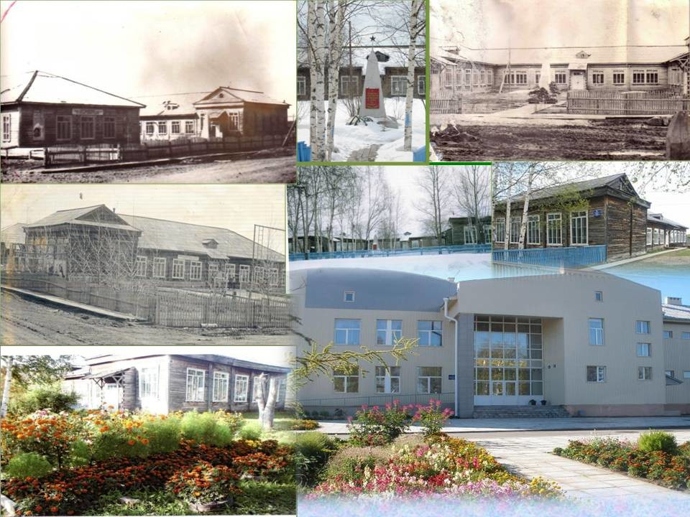
Школа на 100 мест в с. Новоюгино
Строительство 2009-2012 гг.
Стоимость объекта – 86,5 млн. руб.
ФБ – 4,0 млн. руб.
ОБ – 30,0 млн. руб.
РБ – 52,5 млн. руб.
15

Slide 16
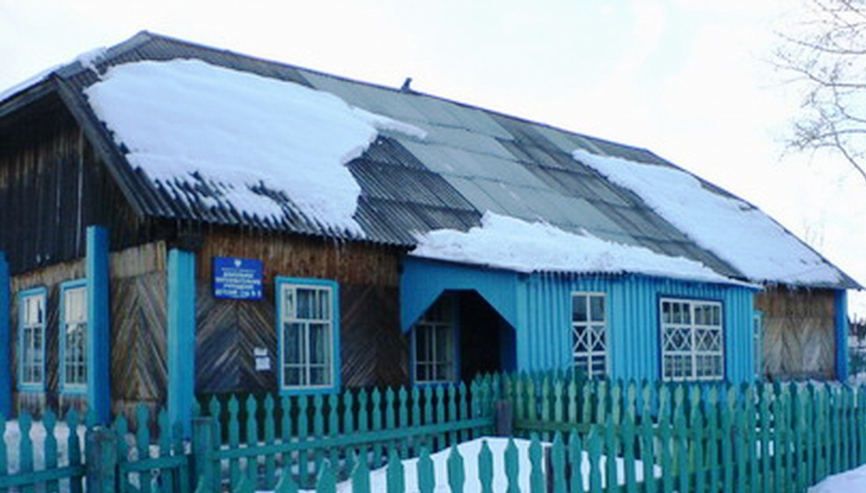
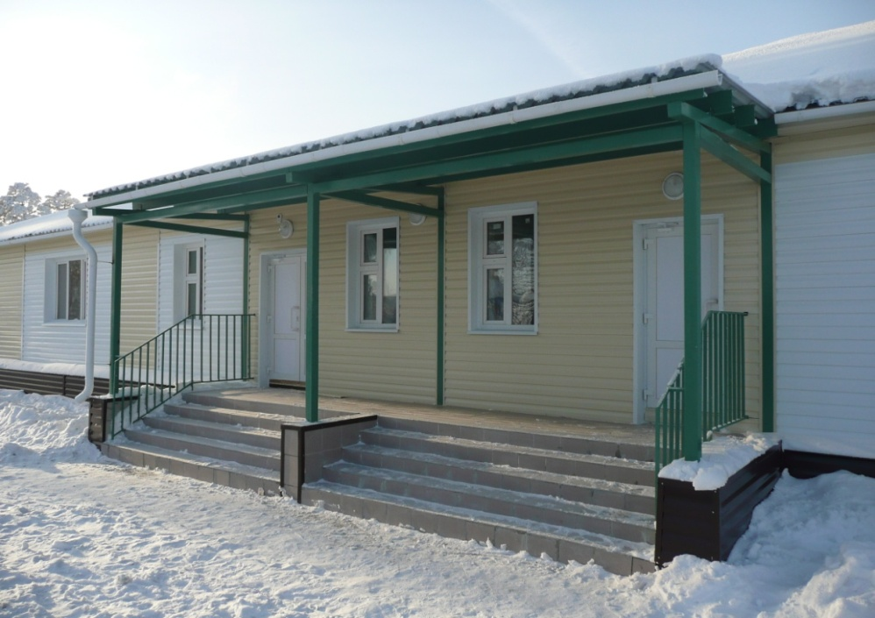
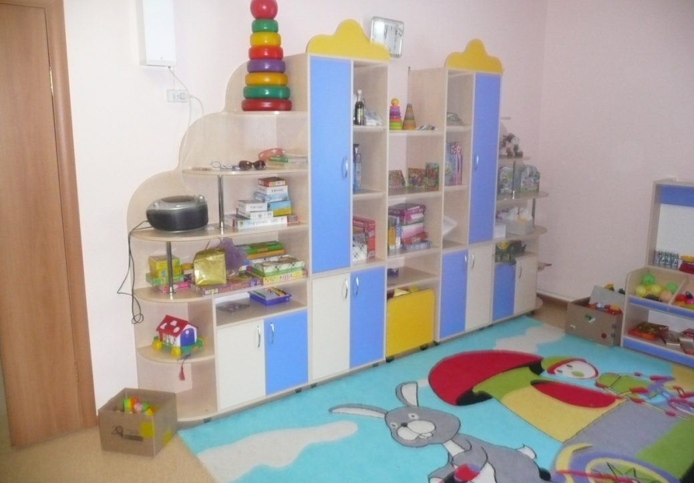
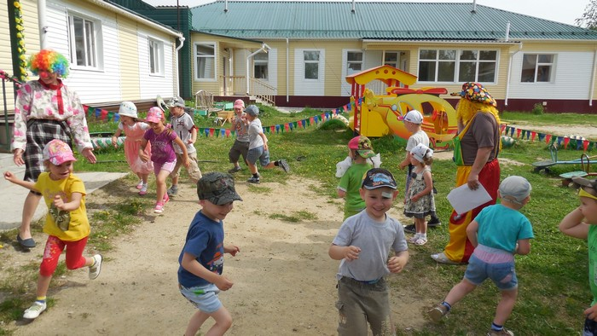
Детский сад № 6 в с. Средний Васюган
Капитальный ремонт
2009-2013 гг.
Стоимость объекта –
21,8 млн. руб.
16

Slide 17
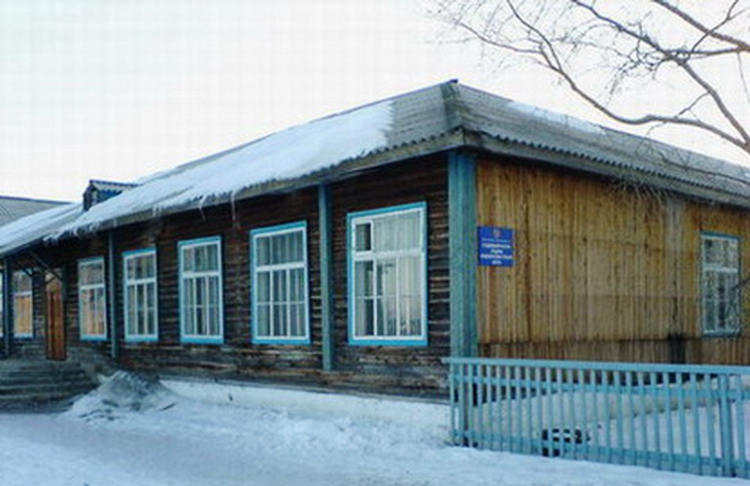
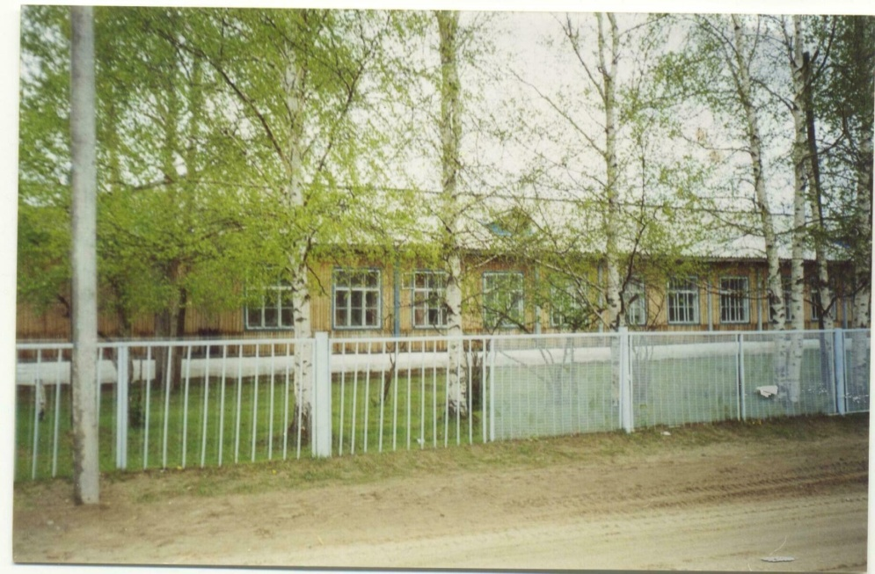
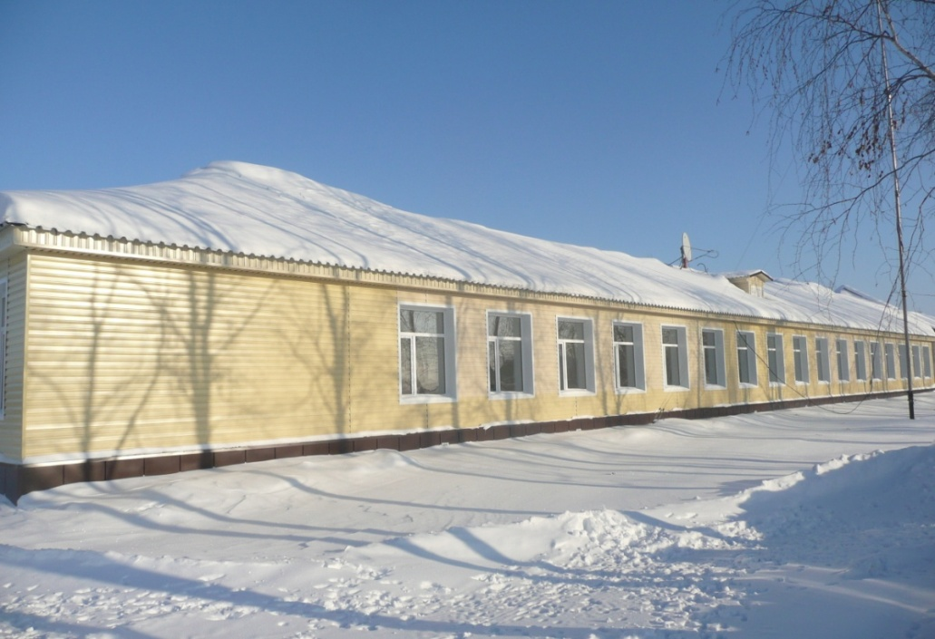
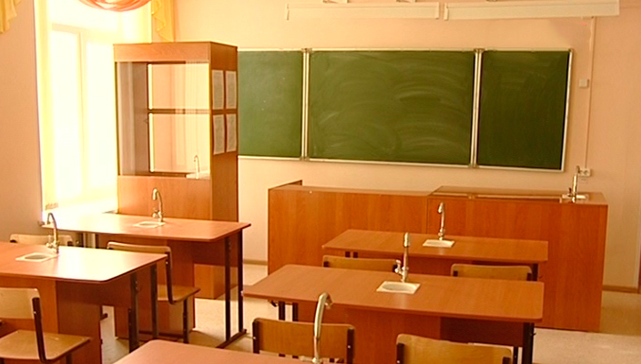
Школа в с. Средний Васюган
Капитальный ремонт 2012-2013гг.
Стоимость объекта - 58,4 млн. руб.
ОБ – 38,4 млн. руб.
РБ – 20,0 млн. руб.
17

Slide 18

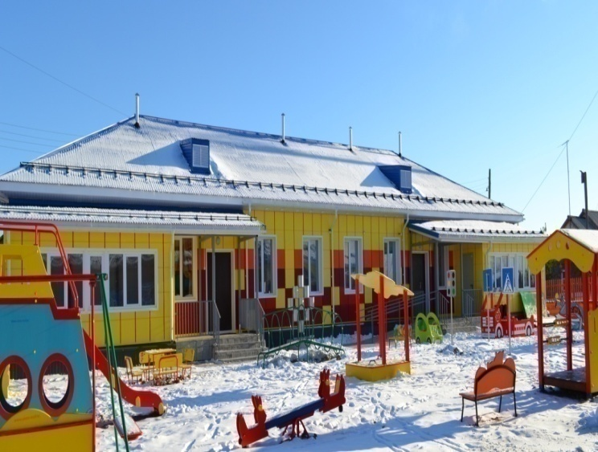
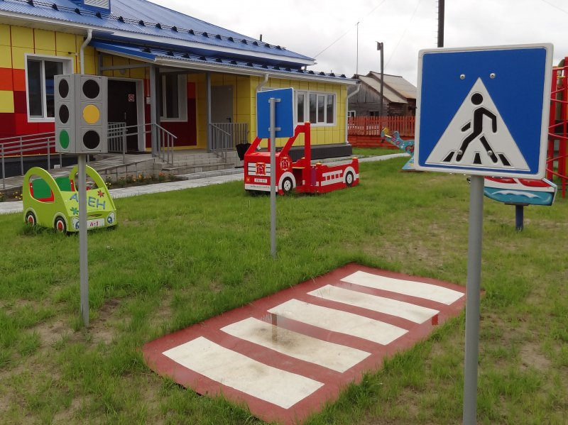
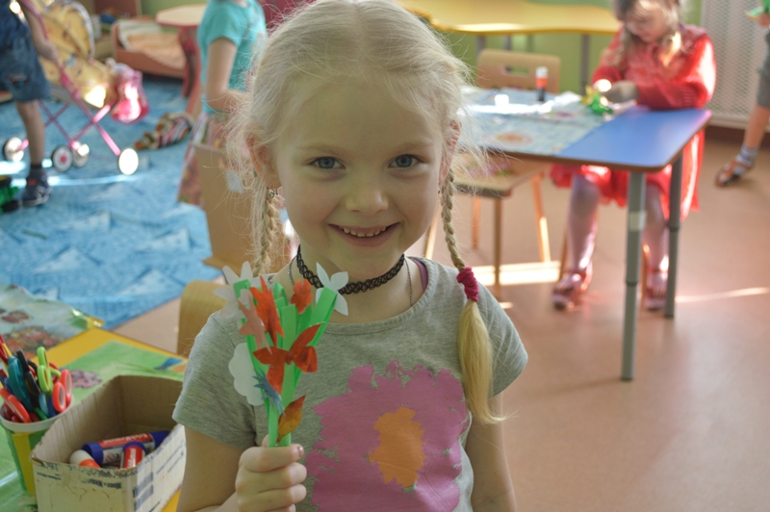
Детский сад № 20 «Теремок» в с. Новоюгино
Капитальный ремонт 2013-2014гг.
Стоимость объекта - 22,7 млн. руб.
ОБ – 8,0 млн. руб., РБ – 14,7 млн. руб.
18

Slide 19
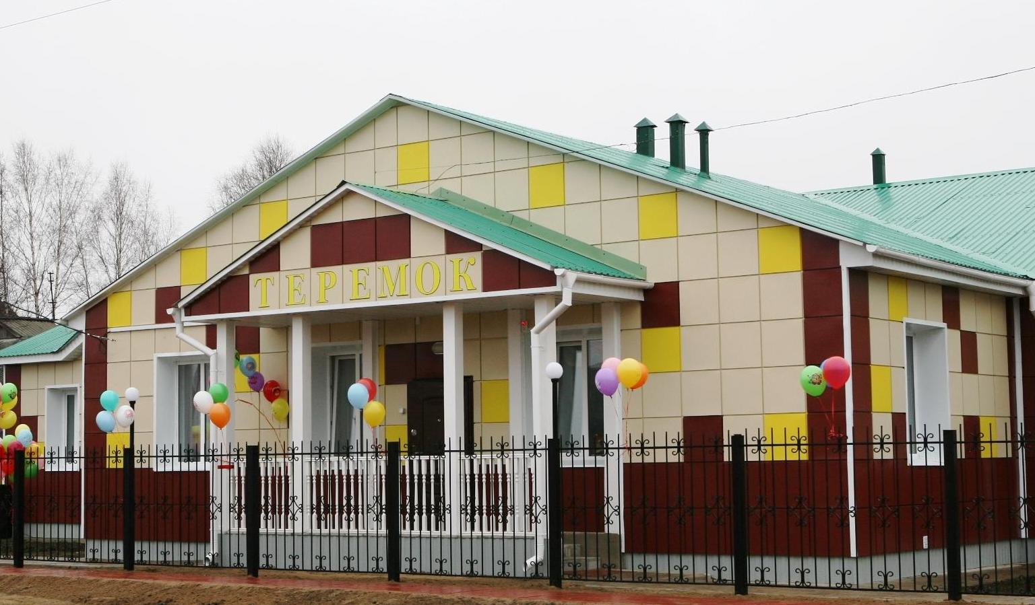
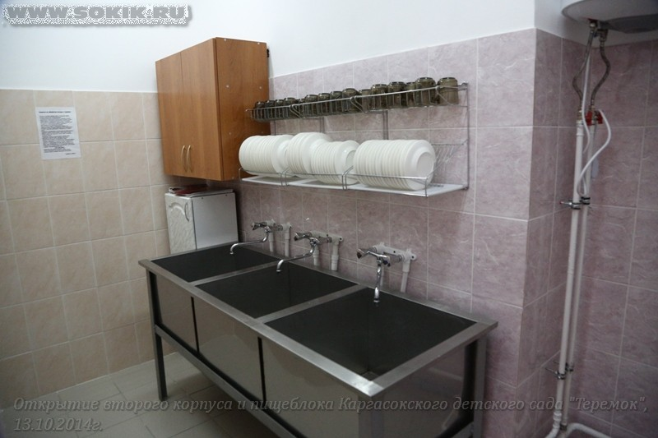
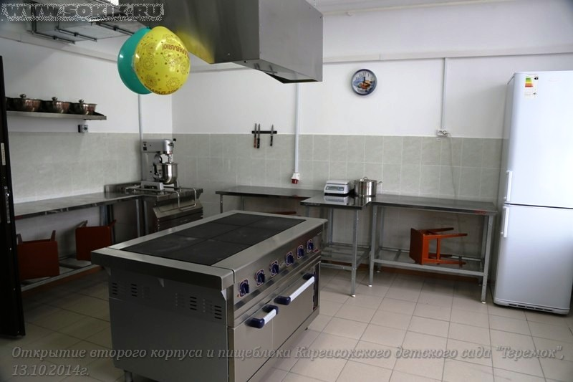
Детский сад № 3 «Теремок» в с. Каргасок
Капитальный ремонт
второго корпуса и пищеблока
2014 год
Стоимость объекта – 13,0 млн. руб.
19

Slide 20
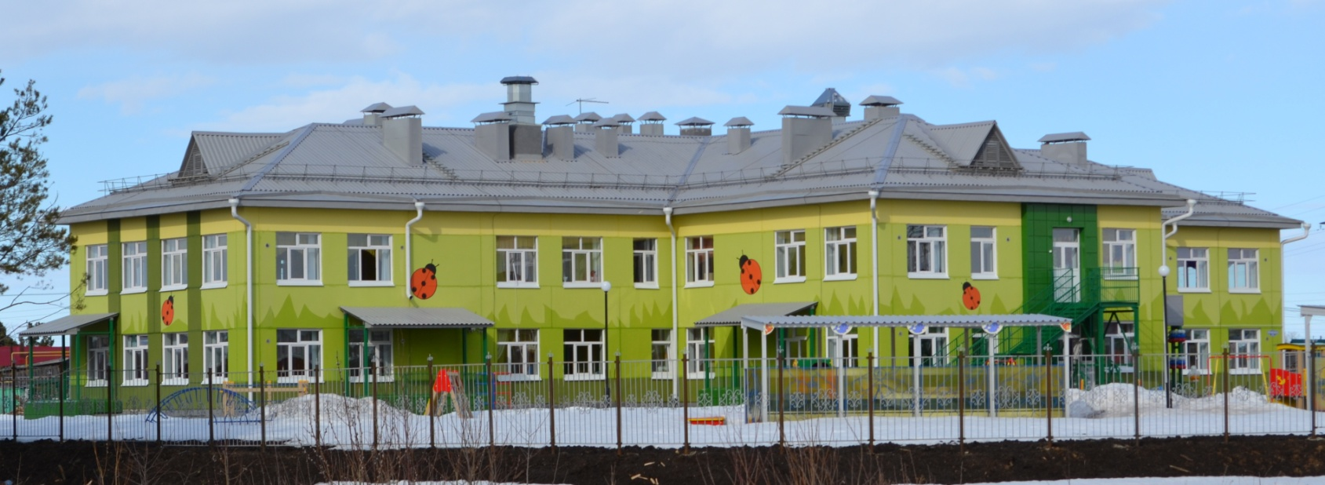
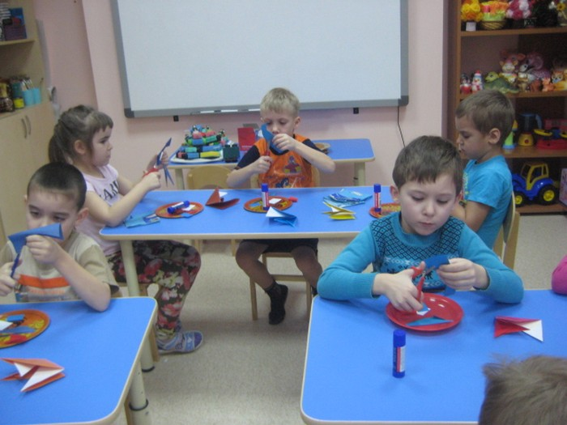
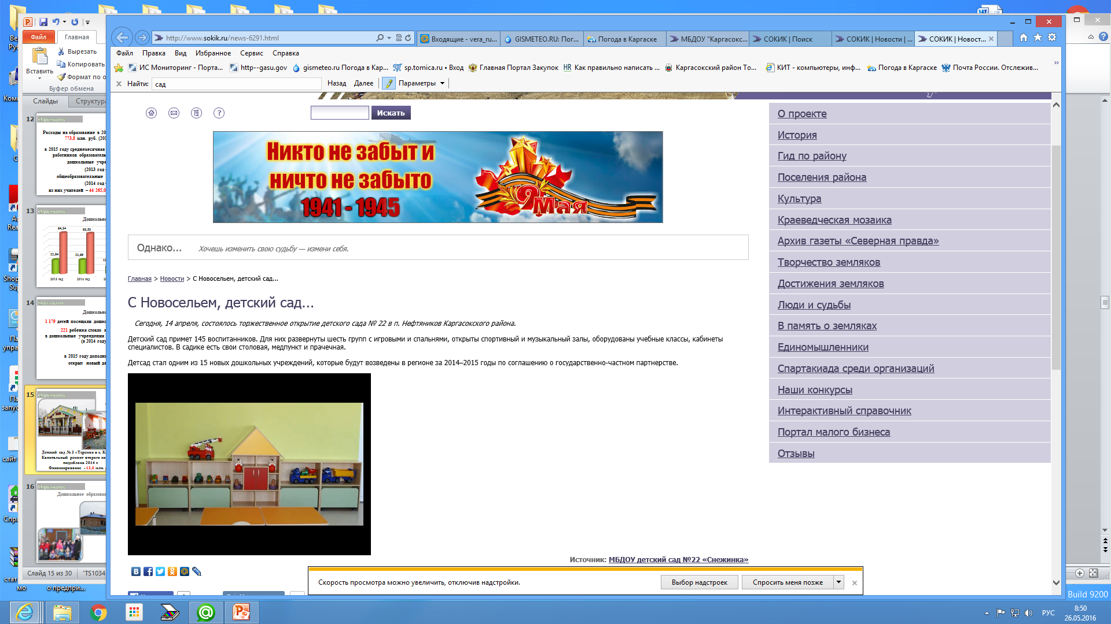
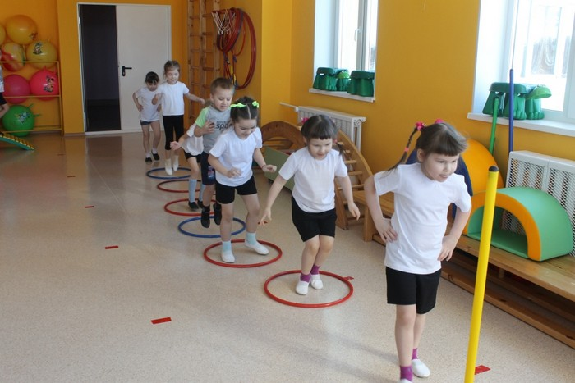
Детский сад на 145 мест в п. Нефтяников
Строительство 2014-2015 гг.
Стоимость объекта – 148,0 млн. руб.
20

Slide 21
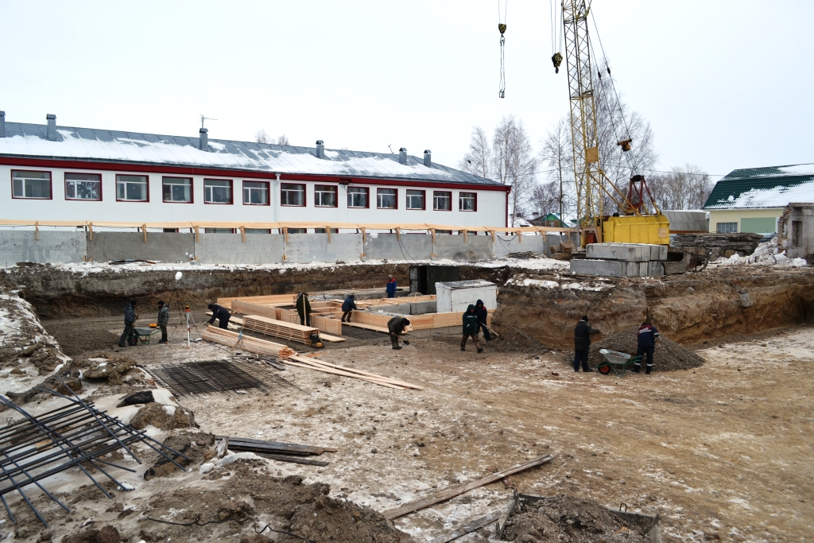
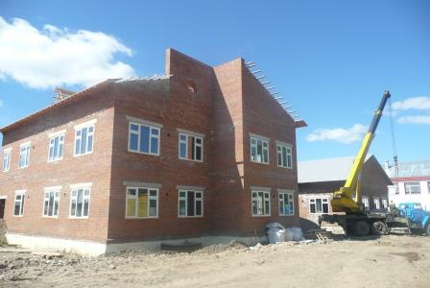
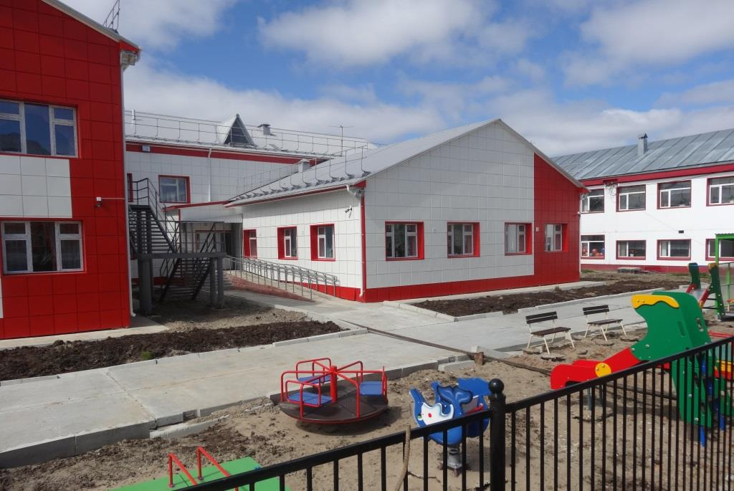
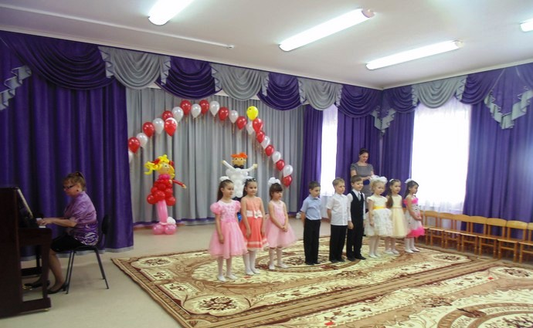
Детский сад № 27 в с. Каргасок
Реконструкция, строительство нового корпуса на 72 места
2014-2015гг.
Стоимость объекта – 89,6 млн. руб.
ОБ – 65,4 млн. руб.
РБ – 22,6 млн. руб.
21

Slide 22
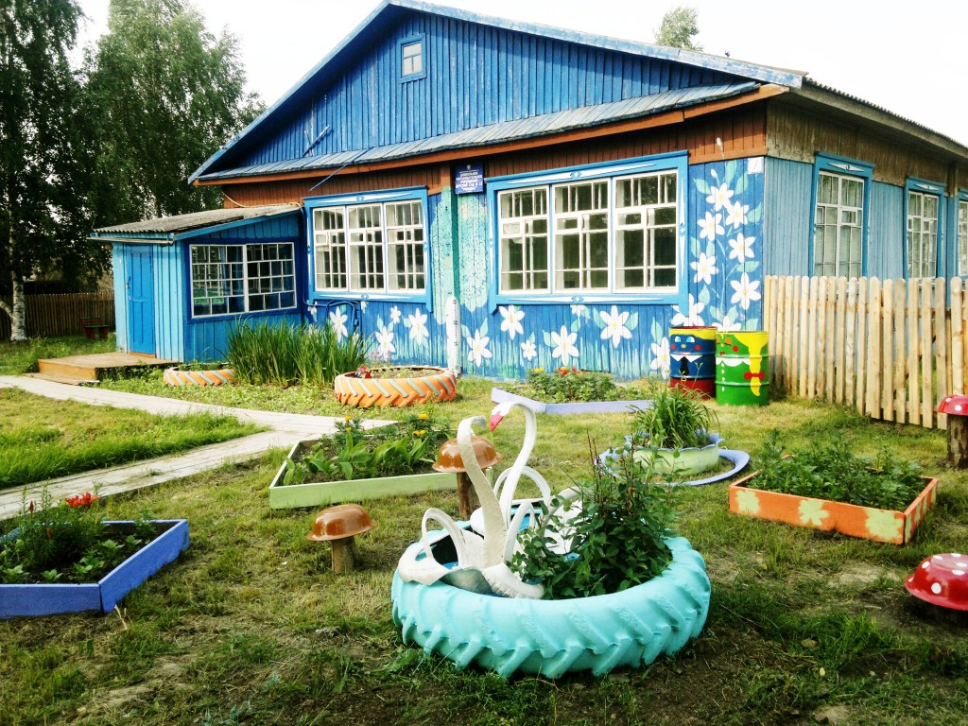
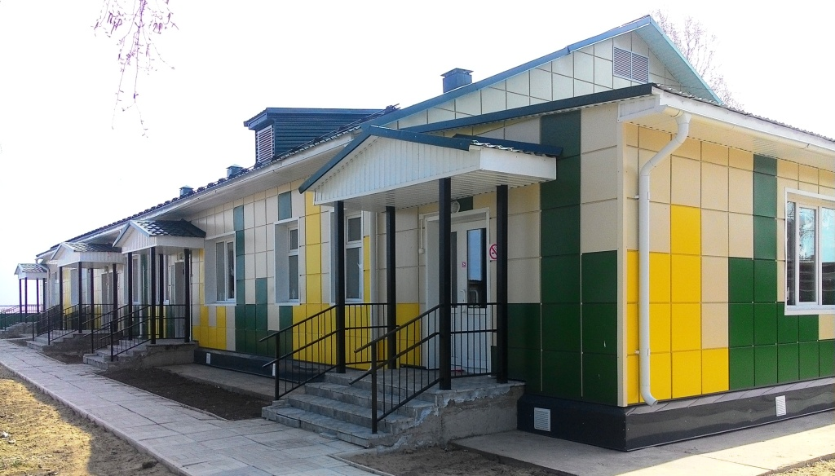
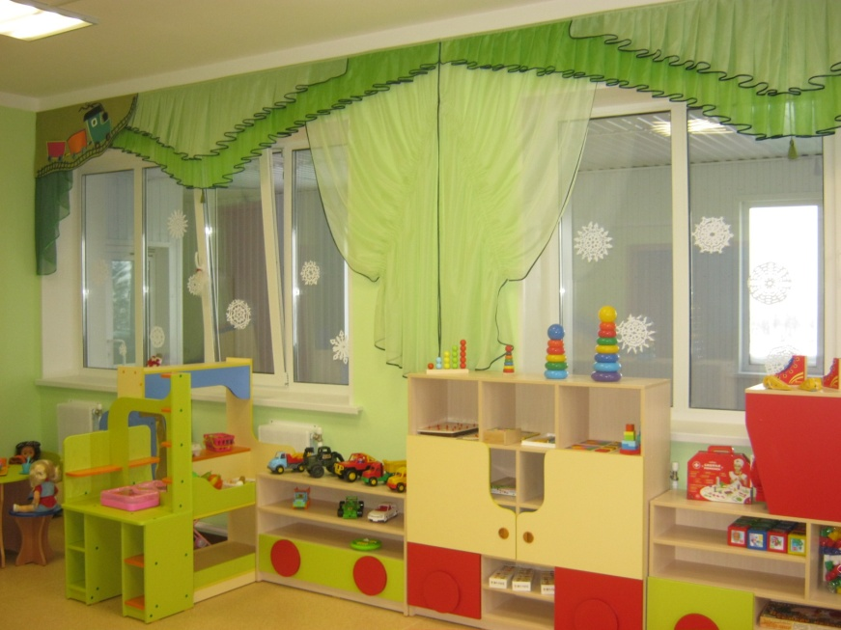
Детский сад № 15 в с. Павлово
Капитальный ремонт 2014-2015гг.
Стоимость объекта – 16,4 млн. руб.
ОБ – 12,5 млн. руб.,
РБ – 3,9 млн. руб.
22

Slide 23
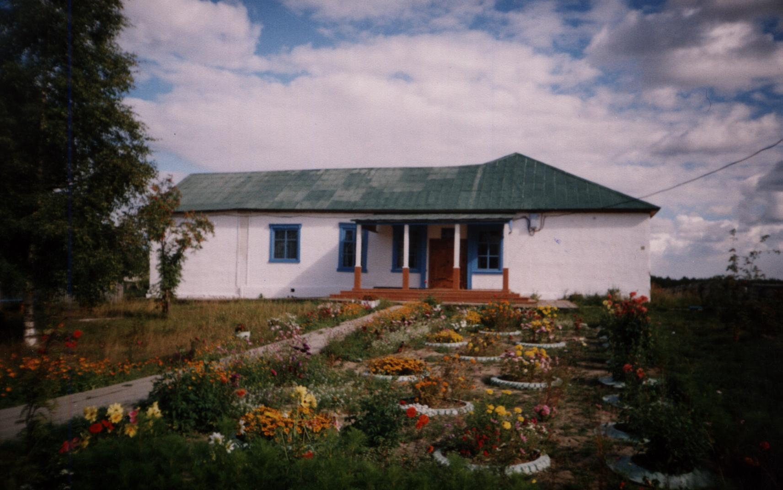
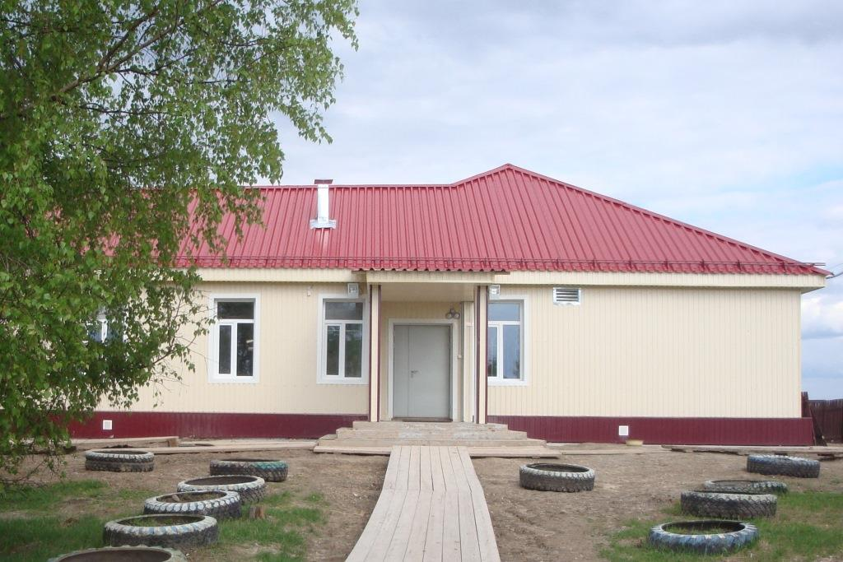
Школа в с. Напас
Капитальный ремонт 2014-2015гг.
Стоимость объекта - 15,7 млн. руб.
23

Slide 24
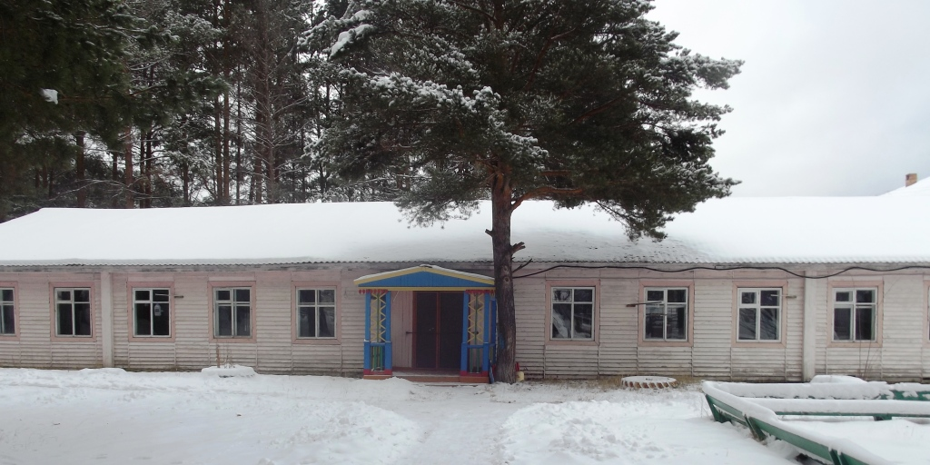
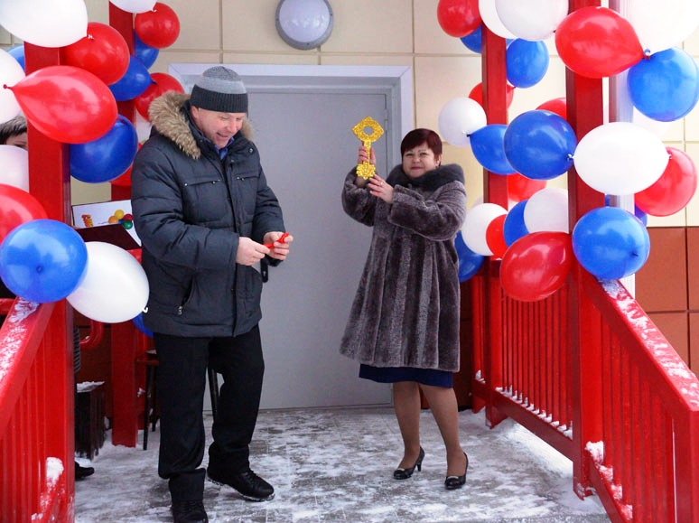
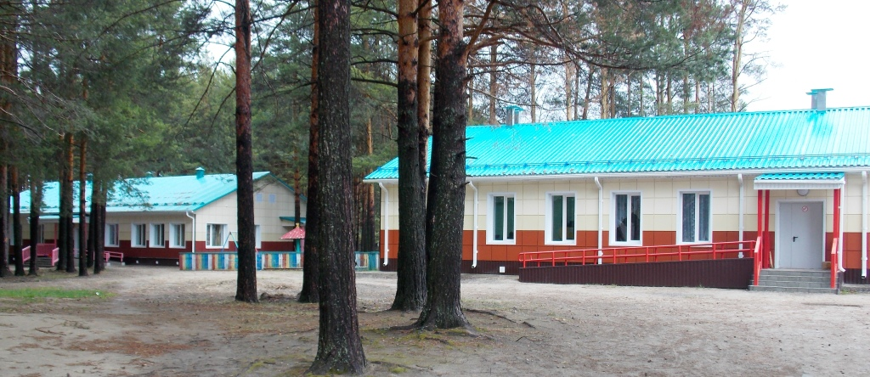
Детский сад № 23 в с. Новый Васюган
Капитальный ремонт 2014-2016 гг.
Стоимость объекта - 29,8 млн. руб.
ОБ – 10,3 млн. руб., РБ – 19,5 млн. руб.
24

Slide 25
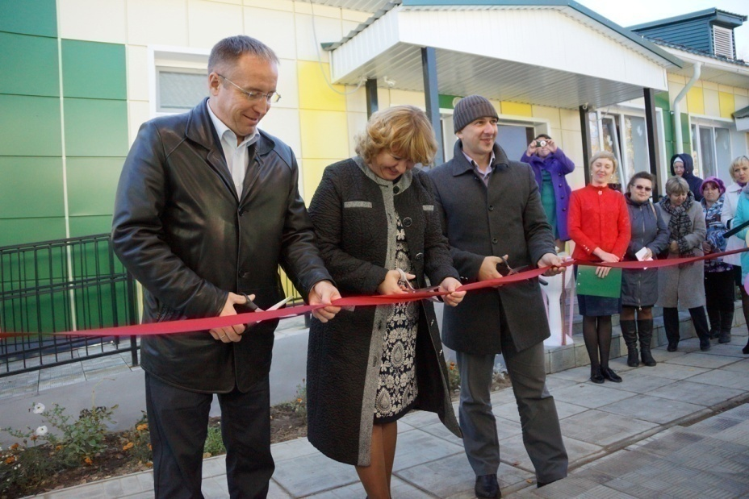
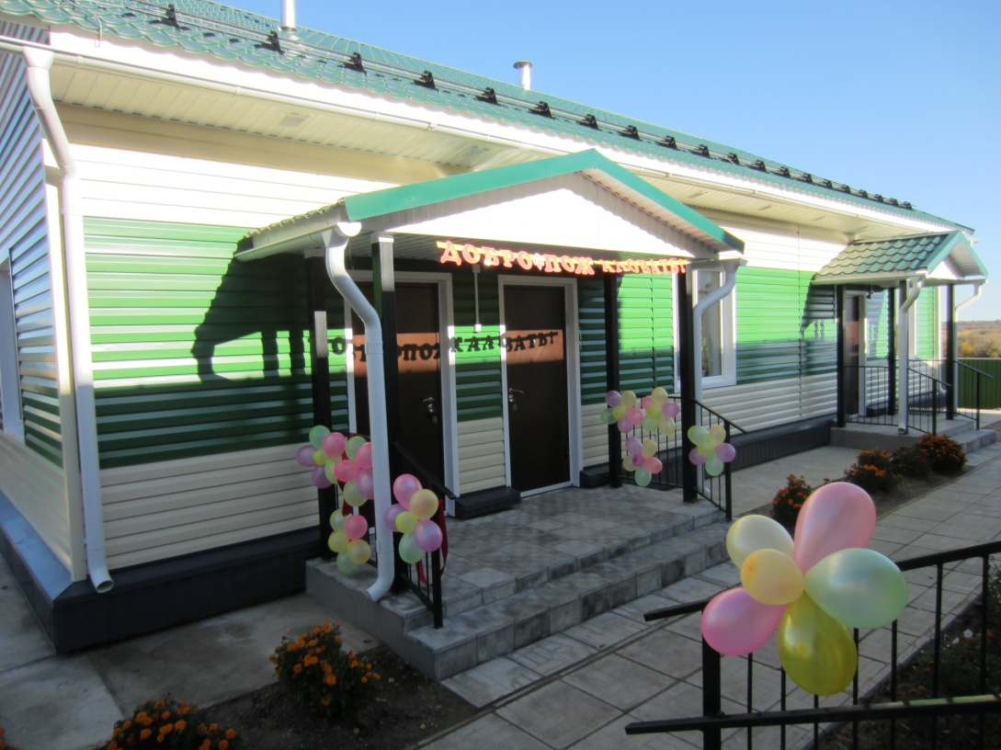
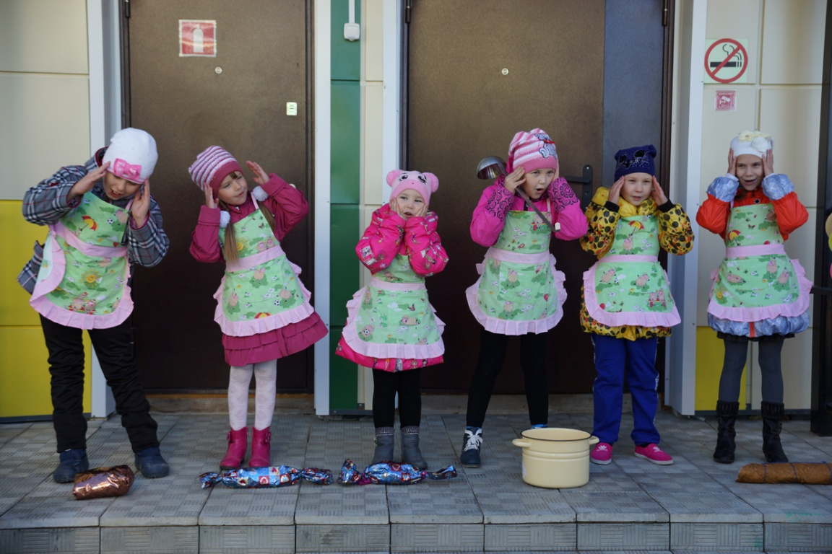
Пищеблок детского сада № 15 в с. Павлово
Строительство 2016 год
Стоимость объекта –
7,5 млн. руб.
25

Slide 26
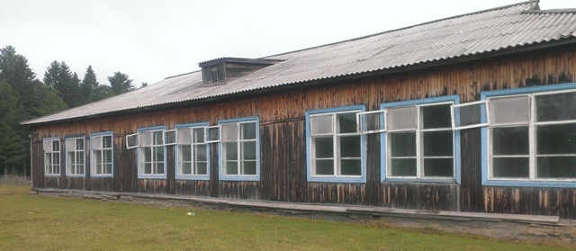
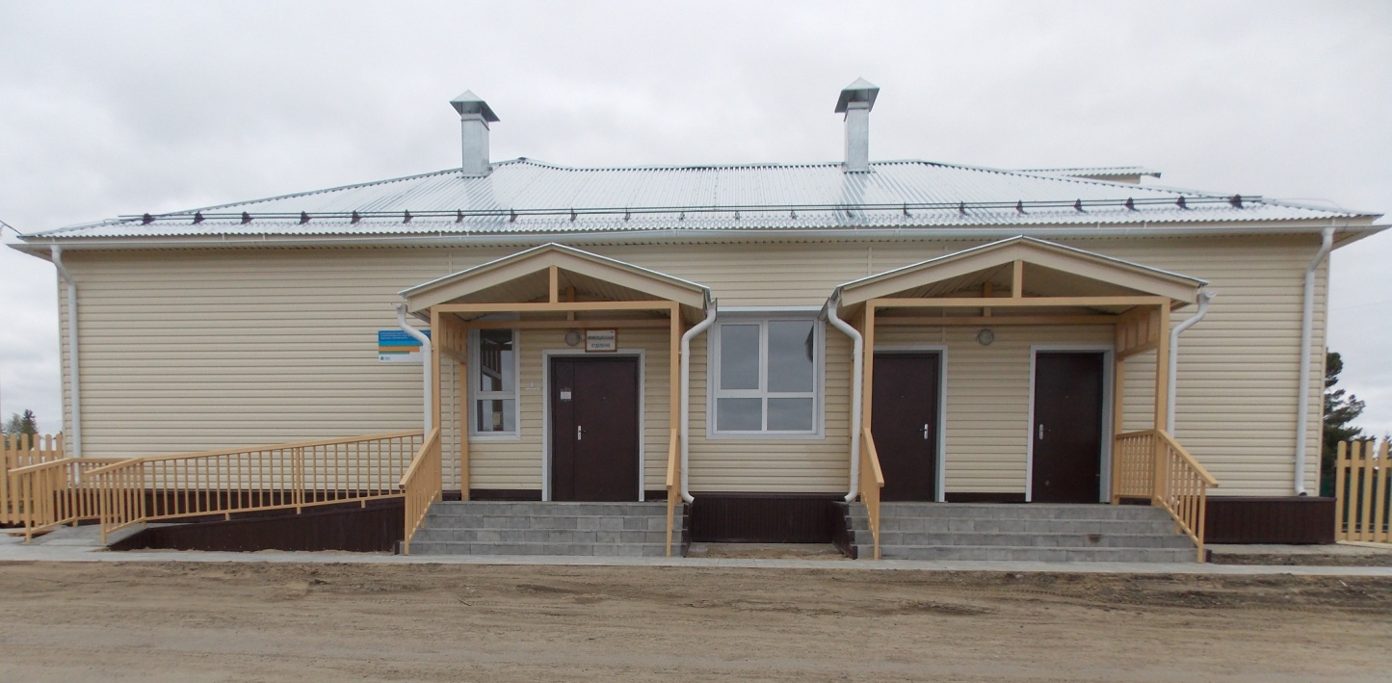
Инфекционное отделение в с. Каргасок
Капитальный ремонт 2013-2014гг.
Стоимость объекта -
13,5 млн. руб.
26

Slide 27
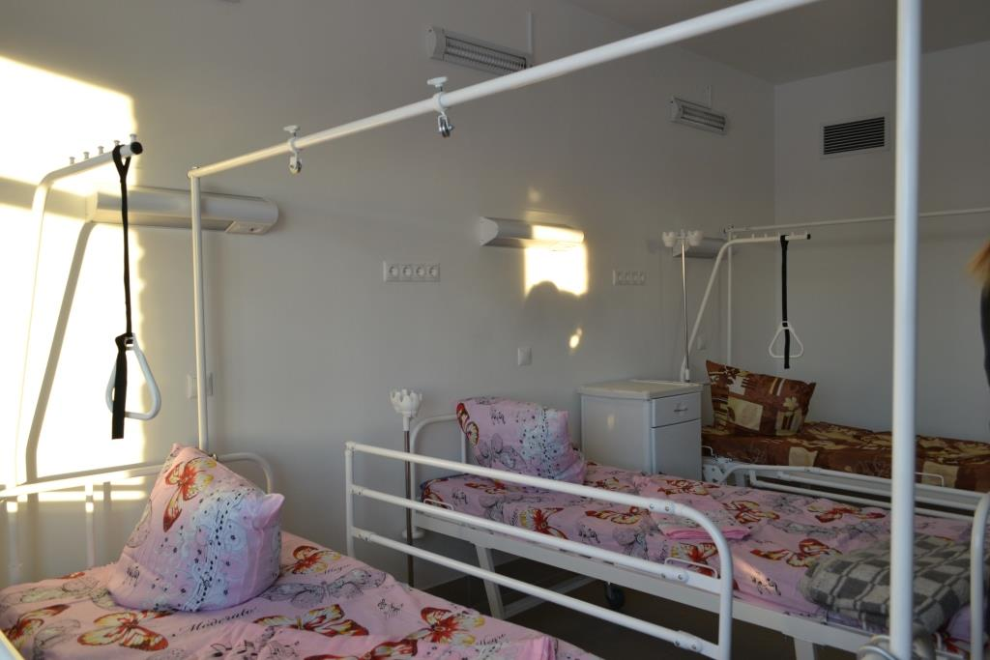
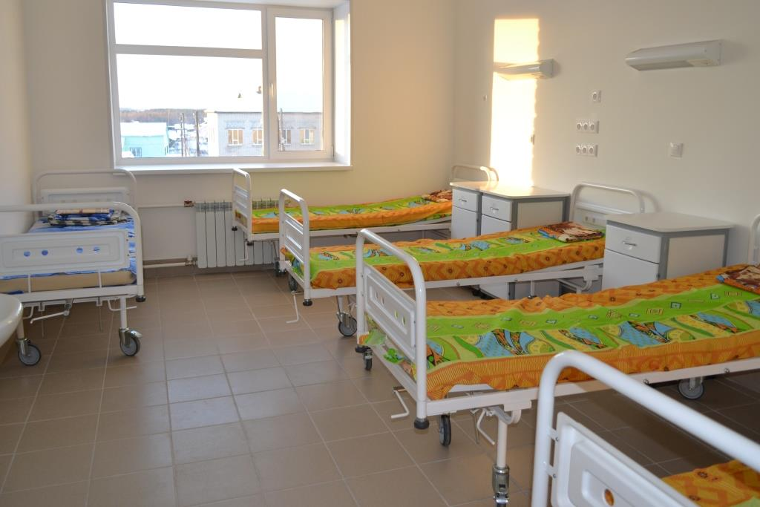
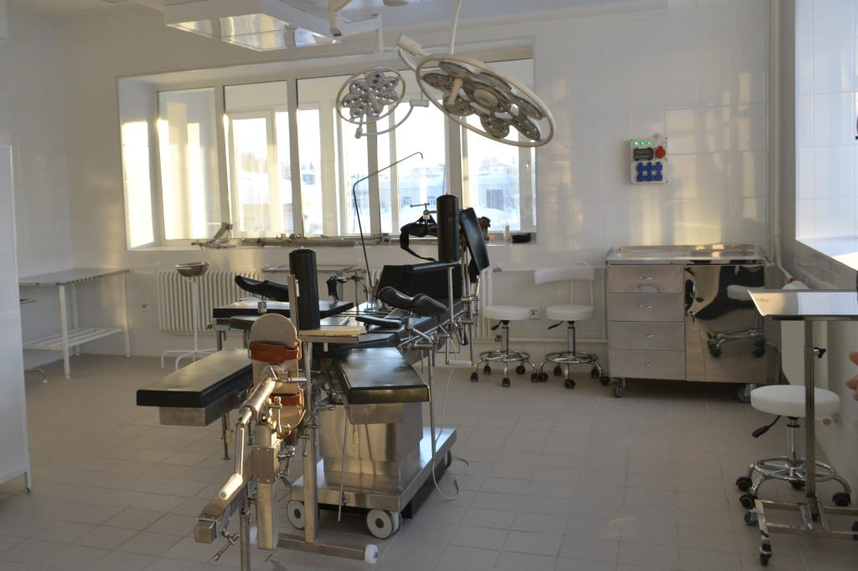
Хирургическое отделение в с. Каргасок
Капитальный ремонт 2014-2015гг.
Стоимость объекта – 35,02 млн. руб.
27

Slide 28
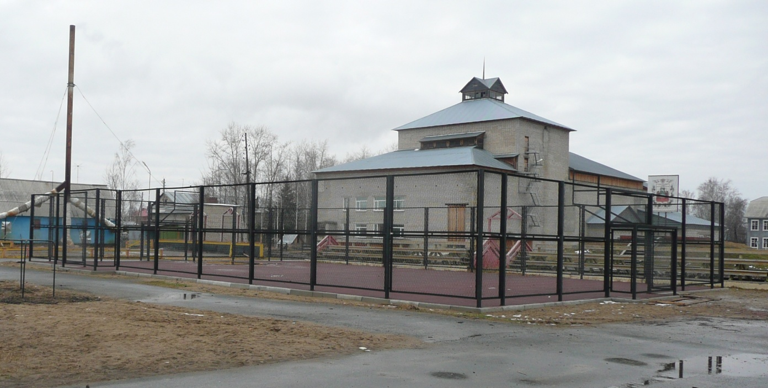
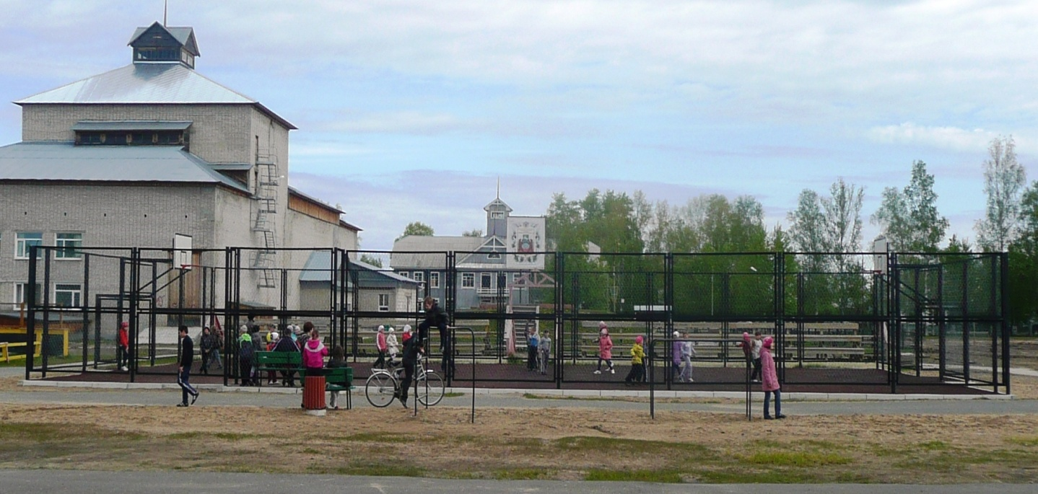
Комплексная спортивная площадка в с. Каргасок
Капитальное строительство
2013 год
Стоимость объекта - 2,9 млн. руб.
ОБ – 2,1 млн. руб.
РБ –0,8 млн. руб.
28

Slide 29
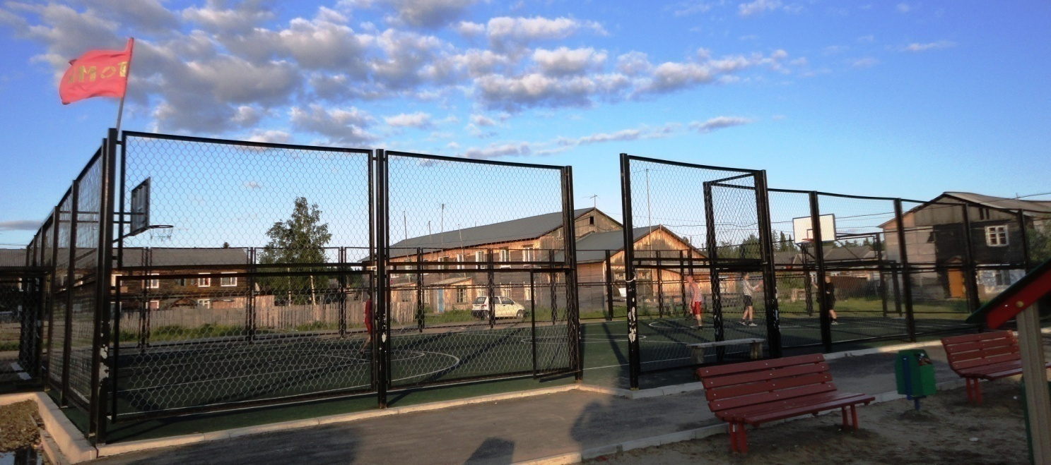

Комплексная спортивная площадка в п. Геологический
Капитальное строительство
2014 год
Стоимость объекта -
4,2 млн. руб.
29

Slide 30




Комплексная спортивная площадка в с. Средний Васюган
Капитальное строительство
2014 год
Стоимость объекта
- 2,6 млн. руб.
30

Slide 31





Хоккейная коробка в с. Каргасок
Капитальное строительство 2014 год
Стоимость объекта - 6,4 млн. руб.
31

Slide 32


Волейбольная площадка в с. Каргасок
Реконструкция 2015 год
Стоимость объекта -
1,8 млн. руб.
32

Slide 33


Комплексная спортивная площадка в с. Новый Васюган
Строительство 2016 год
Стоимость объекта –
3,7 млн. руб.
33

Slide 34




Подвальные помещения школы –интернат № 1 в с. Каргасок
Капитальный ремонт 2016 год
Стоимость объекта -
6,2 млн. руб.
34

Slide 35



Центр культуры «Геолог» в с. Каргасок
Капитальный ремонт 2013-2014гг.
Стоимость объекта -
18,5 млн. руб.
35

Slide 36


Дом культуры в с. Березовка
Капитальный ремонт 2016 год
Стоимость объекта -
1,1 млн. руб.
36

Slide 37


Блочно-модульная котельная в с. Средний Васюган мощностью 0,8 МВт
Капитальное строительство
2012-2014 гг.
Стоимость объекта - 19,8 млн. руб.
ОБ – 14,9 млн. руб.
РБ – 4,9 млн. руб.
37

Slide 38




КОММУНАЛЬНОЕ ХОЗЯЙСТВО 2012-2016 гг.
построено 30,037 км. водопроводных сетей
(подключено 243 абонента)
построено 22,28 км. газовых сетей
(подключено 387 домовладений)
построено 1,711 км. сетей канализации
реконструкция, капитальный ремонт 21,123 км. сетей электроснабжения
построена дизельная электростанция в
п. Молодежный мощностью 450 кВт
капитальный ремонт тепловых сетей 670 м.,
водопровода 250 м., канализационных сетей 44 м.
заменены котлы в котельных в п. Киевский и
п. Неготка
38

Slide 39

СОЦИАЛЬНОЕ ПАРТНЕРСТВО 2012-2016 гг.
подписано 44 соглашения с нефтегазодобывающими компаниями о социальном партнерстве
на сумму 169,9 млн. руб.
39

Slide 40






ОБЕСПЕЧИТЬ ВЫСОКОЕ КАЧЕСТВО ЖИЗНИ НАСЕЛЕНИЯ
КАРГАСОКСКОГО РАЙОНА ПУТЕМ ЭФФЕКТИВНОГО ИСПОЛЬЗОВАНИЯ
ВСЕХ ВИДОВ ПРИРОДНЫХ РЕСУРСОВ ТЕРРИТОРИИ, РАЗВИТИЯ ЧЕЛОВЕЧЕСКОГО ПОТЕНЦИАЛА, ПОВЫШЕНИЯ ОБЩЕЙ ЭФФЕКТИВНОСТИ ФУНКЦИОНИРОВАНИЯ ОБЪЕКТОВ СОЦИАЛЬНОЙ СФЕРЫ И УПРАВЛЕНИЯ
Темп роста основных показателей, % (2021 год к 2016 году)
Численность
населения
Среднемесячная
з/п
Инвестиции
МСП
91,4
131,9
102,8
102,7
Объем отгруженных товаров «Обрабатывающие производства»
Объем отгруженных товаров
«Добыча полезных ископаемых»
152,5
176,8
40

Slide 41





ТОЧКИ РОСТА СОЦИАЛЬНО-ЭКОНОМИЧЕСКОГО РАЗВИТИЯ КАРГАСОКСКОГО РАЙОНА 2017-2021 гг.
Нефтегазовая отрасль
Развитие энергетики
Бурение скважин
Бурение разведочных скважин
Объем инвестиций:
3 162 млн. руб.
Количество создаваемых рабочих мест: 11 ед.
Прирост
Налоги:
НДФЛ – 6 359 тыс. руб.
Страховые взносы:
15 654 тыс. руб.
Сельское хозяйство
Создание животноводческой фермы на базе КФХ.
Объем инвестиций: 10 млн. руб.
Количество создаваемых рабочих мест: 10 ед.
Прирост
Налоги:
НДФЛ – 1 296 тыс. руб.
Страховые взносы:
3 191 тыс. руб.
Лесное и рыбное хозяйство
Модернизация рыбоперерабатыва-ющего мини-завода.
Объем инвестиций: 10 млн. руб.
Количество создаваемых рабочих мест: 10 ед.
Прирост
Налоги:
НДФЛ – 1 379 тыс. руб.
Страховые взносы:
3 394 тыс. руб.
Социальная инфраструктура
Строительство и реконструкция объектов социальной сферы.
Объем инвестиций: 531 млн. руб.
Количество создаваемых рабочих мест: 4 ед.
Прирост
Налоги:
НДФЛ – 1 082 тыс. руб.
Страховые взносы:
2 665 тыс. руб.
Инженерная инфраструктура
Строительство и реконструкция объектов инженерной сетей.
Объем инвестиций: 473 млн. руб.
Количество создаваемых рабочих мест: 23 ед.
Прирост
Налоги:
НДФЛ – 4 956 тыс. руб.
Страховые взносы:
12 200 тыс. руб.
41

Slide 42

ПОВЫШЕНИЕ НАЛОГОВОГО ПОТЕНЦИАЛА РАЙОНА
1 390 млн. рублей ДОХОДЫ 2021 года (консолидированный бюджет)
+ 61,3 млн. рублей ПРИРОСТ к 2016 году (104,6%)
Основные мероприятия по увеличению доходной части бюджета (ожидается + 30 млн.руб.):
млн.руб. | Осуществление деятельности по выявлению организаций и ИП, нарушающих налоговое законодательство
млн.руб. | Выявление неформальной занятости российских и иностранных граждан и оформления с ними патента и (или) заключения трудовых отношений
млн.руб. | Корректировка нормативных правовых актов органов местного самоуправления
млн.руб. | Привлечение инвесторов на территорию, создание новых рабочих мест с уровнем заработной платы не ниже среднеотраслевого
млн.руб. | Организация мероприятий по усилению контрольной деятельности органов местного самоуправления, в части администрирования штрафов, в рамках имеющихся полномочий, а также межведомственного взаимодействия в части обеспечения поступлений штрафов в местный бюджет от иных администраторов доходов.
+24,26
+ 0,043
+1
+2,2
+2,5
42

Slide 43


СФЕРА МАЛОГО И СРЕДНЕГО ПРЕДПРИНИМАТЕЛЬСТВА
Темп роста основных показателей, % (в 2021 году по отношению к 2017 году)
Оборот продукции СМП
105,5
Доля занятых у СМП
126
Количество субъектов МСП на 10 тыс. человек населения
108,4
ОСНОВНЫЕ НАПРАВЛЕНИЯ РАЗВИТИЯ МСП В КАРГАСОКСКОМ РАЙОНЕ
Развитие инфраструк
туры поддержки субъектов МСП
Развитие молодежного предпринимательства
Имущественная поддержка МСП
Финансовая поддержка субъектов МСП
Повышение профессионального уровня субъектов МСП
Информационно-консультационная поддержка субъектов МСП
43

Slide 44

ТЕРРИТОРИАЛЬНОЕ РАЗВИТИЕ (ГРУППЫ ПОСЕЛЕНИЙ)
Тымская группа
(Тымское, Усть-Тымское, Толпаровское, Среднетымское и Вертикосское поселения)
13% населения
ловля рыбы, сбор дикоросов, охота
Васюганская группа
(Усть-Чижапское, Средневасюганское,
Нововасюганское поселения)
22% населения
концентрация добывающих производств
Среднетымское
Толпаровское
Усть-Тымское
Тымское
Вертикосское
Сосновское
Средневасюганское
Киндальское
Каргасокское
Усть-Чижапское
Новоюгинское
Нововасюганское
Центральная группа
(Каргасокское, Сосновское, Киндальское, Новоюгинское поселения)
- 65% населения
нет ярко выраженной специализации (лесозаготовки, лов рыбы, с-х,
промышленность)
44

Slide 45
ТЕРРИТОРИАЛЬНОЕ РАЗВИТИЕ 2017-2021 гг.
В центральной группе возможна реализация инвестиционных проектов в области неистощимого природопользования: в сфере сельского хозяйства, переработки дикорастущего сырья, рыбопереработки, строительство торговых объектов, мест временного проживания, общественного питания (придорожный сервис).
Предприятия-недропользователи станут реализовывать проекты по разведке и бурению новых скважин. Сокращение численности населения в васюганской группе будет обусловлено одновременно внедрением высоких технологий добычи, не требующих больших затрат труда, а также средними темпами разведки новых месторождений нефти и газа и развития сопутствующих сервисов в связи с недостаточными темпами развития транспортной инфраструктуры.
В тымской группе дальнейшее развитие получат уже существующие проекты по туризму и спортивному рыболовству.
45

Slide 46
СПАСИБО ЗА ВНИМАНИЕ!

